Slide 1

Suomen kieli ja kirjallisuus
ÄI1 Tekstien tulkinta ja kirjoittaminen

Slide 2
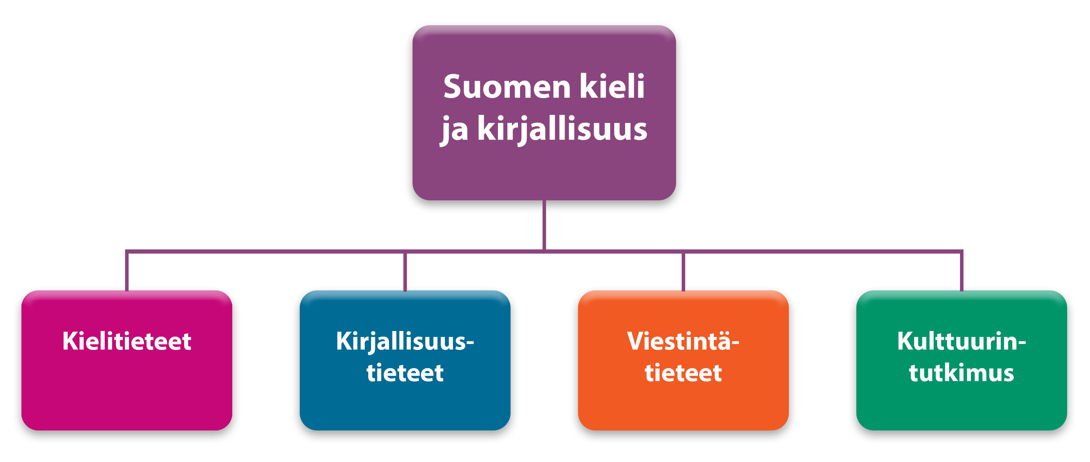
Suomen kieli ja kirjallisuus on monitieteinen tieto-, taito- ja kulttuuriaine
Oppiaine on osa lukion kulttuuri-, media- sekä kansalais- ja demokratiakasvatusta.

Slide 3
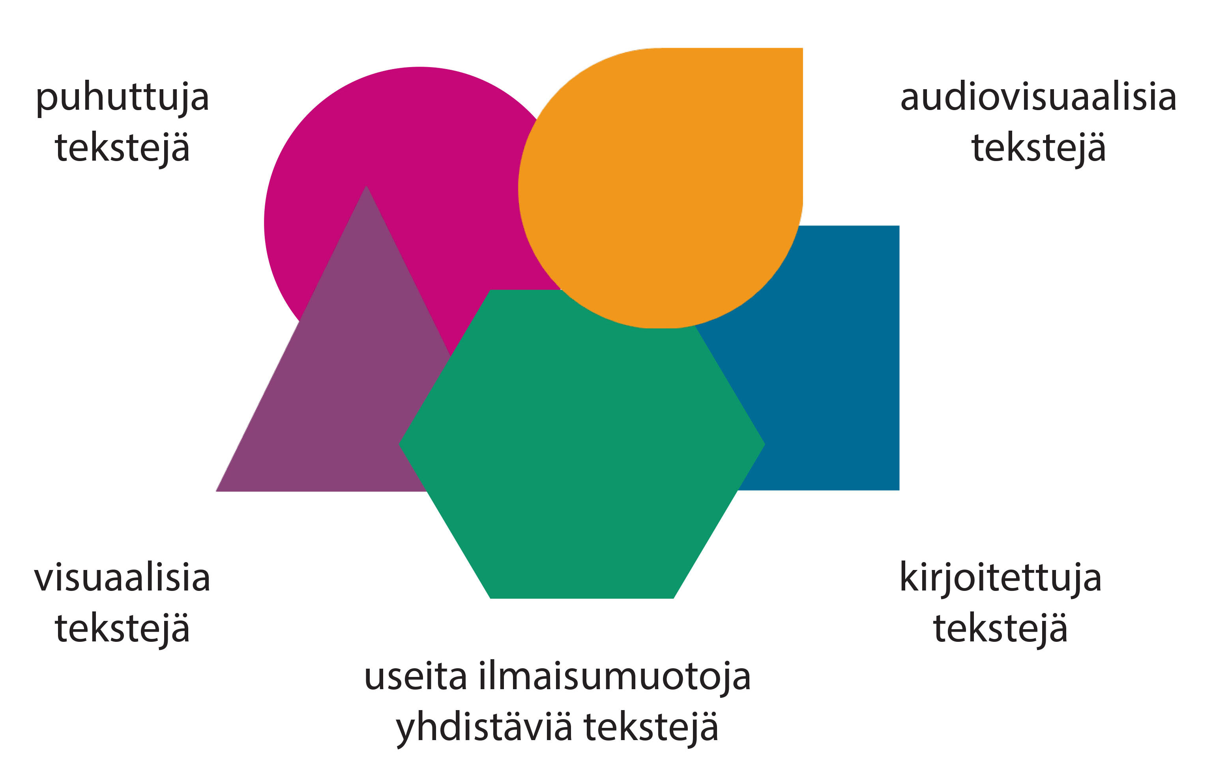
Laaja tekstikäsitys: tekstit ovat monimuotoisia

Slide 4
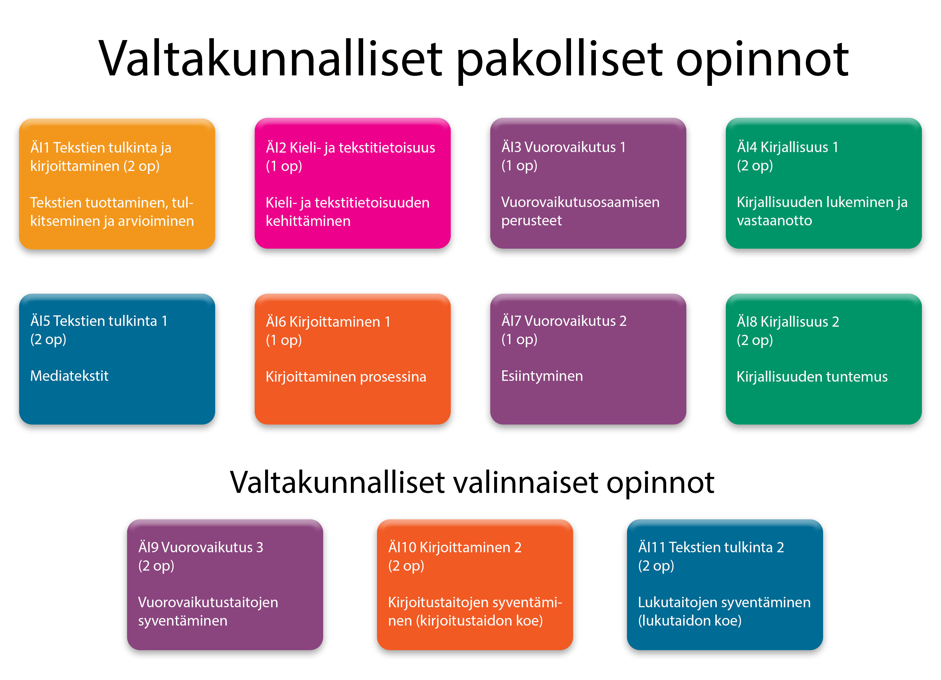
Suomen kielen ja kirjallisuuden opiskeleminen:

Slide 5

Moduulin tavoitteita
luova
kriittinen tiedonkäsittelijä
kielitaitoinen
aktiivinen tiedonhankkija
oppimiskykyinen
kiinnostunut
kielestä
kirjallisuudesta
muusta kulttuurista
vastuullinen kansalainen
taitava keskustelija
osaava kuuntelija
kykenee arvioimaan
itseään viestijänä
kulttuurisesti yleissivistynyt
taitava mediankäyttäjä
kykenee jatko-opintoihin
taidoistaan tietoinen kielenkäyttäjä
aktiivinen kansalainen
tekstien tulkitsija ja tuottaja

Slide 6
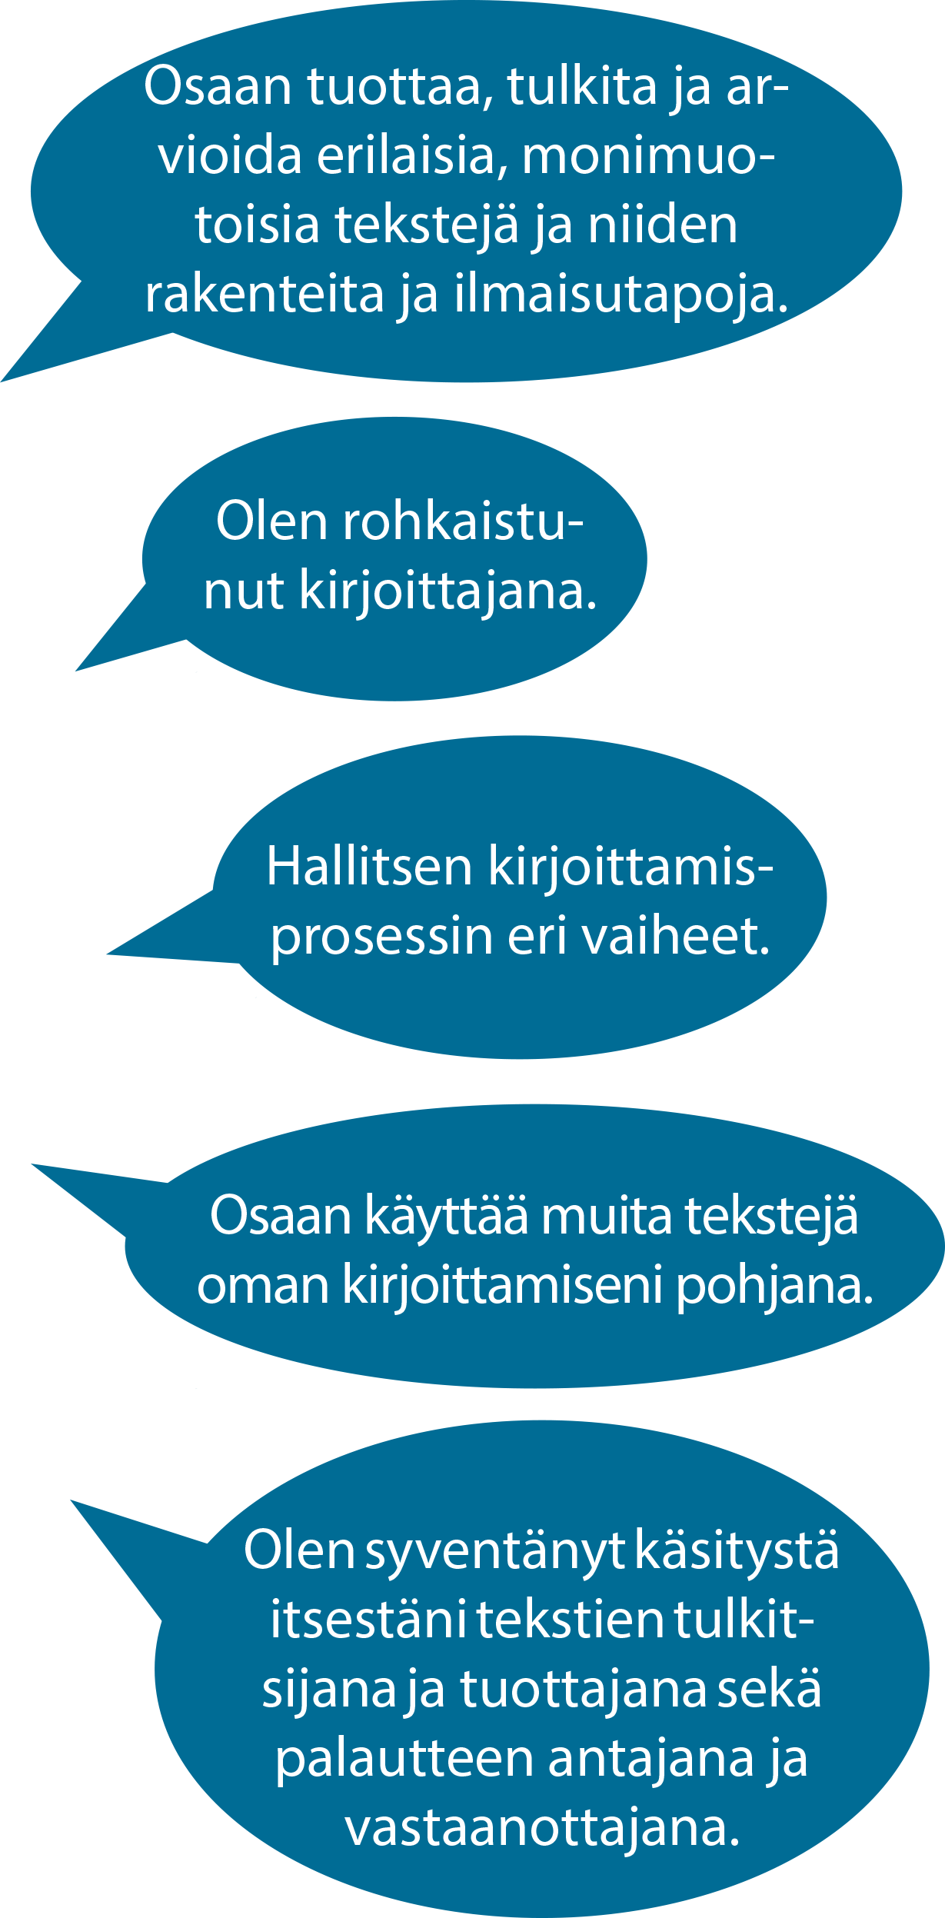
ÄI1 Tekstien tulkinta ja kirjoittaminen, 2 op

Slide 7
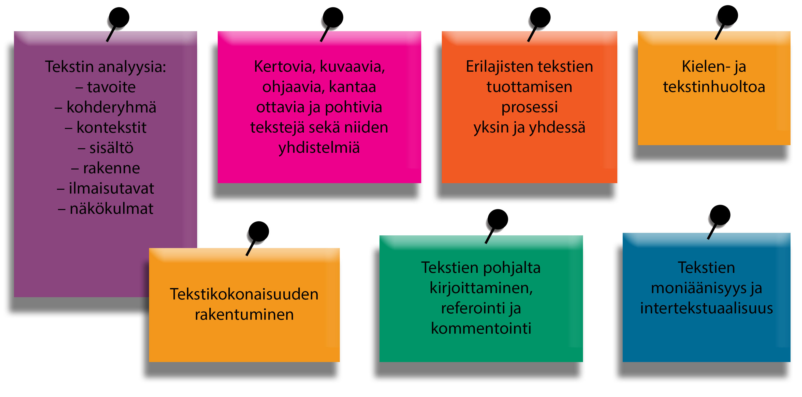
Moduulin sisällöt

Slide 8

Lukemisen taito
Lukutaito ei ole taito, jonka oppiminen päättyy siihen, kun on opittu lukemaan.
Lukutaitoa harjaannutetaan läpi elämän.
Kuva: Pixabay.

Slide 9
Lukemisen tasoja
Lukeminen voidaan nähdä eri tasoisina toimintoina.
  Toistava taso tarkoittaa sitä, että lukija löytää tekstistä tarvitsemiaan tietoja. Esimerkiksi hän kykenee selvittämään, mihin aikaan linja-auto lähtee.
  Päättelevällä tasolla lukija pohtii tekstin osien välisiä suhteita ja tekee päätelmiä. Hän esimerkiksi päättelee, miksi romaanin päähenkilö toimii tietyllä tavalla.
  Arvioivalla tasolla lukija muodostaa johtopäätöksiä ja mielipiteitä. Hän esimerkiksi muodostaa omia mielipiteitä käsiteltävästä aiheesta ja pohtii, miten itse toimisi vastaavassa tilanteessa.

Slide 10
Lukeminen suomen kielen ja kirjallisuuden opinnoissa
Pakollisten opintojen aikana luetaan vähintään kahdeksan kokonaisteosta, joista vähintään yksi on tietokirja.

